Slide 1
Fotovoltaické elektrárny FVE z hlediska podkladních konstrukcí
Ing. Pavel Rydlo

Slide 2
obsah
Fotovoltaické elektrárny a zatížení
Fotovoltaické elektrárny a tepelné izolace
Fotovoltaické elektrárny A nové skladby plochých střech

Slide 3
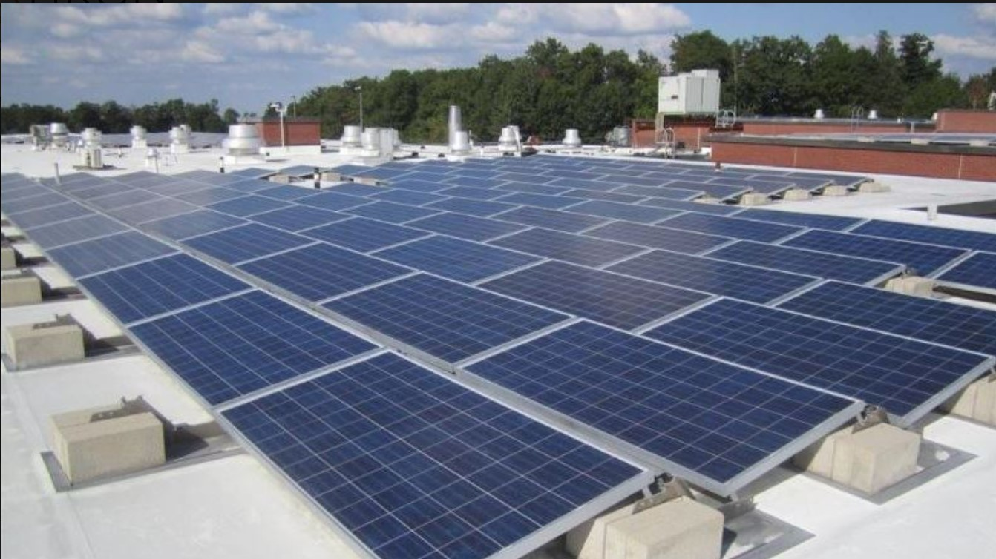
Fotovoltaika a řada nejasností
Běžná FVE je přitížená balastem proti sání větru.

Slide 4
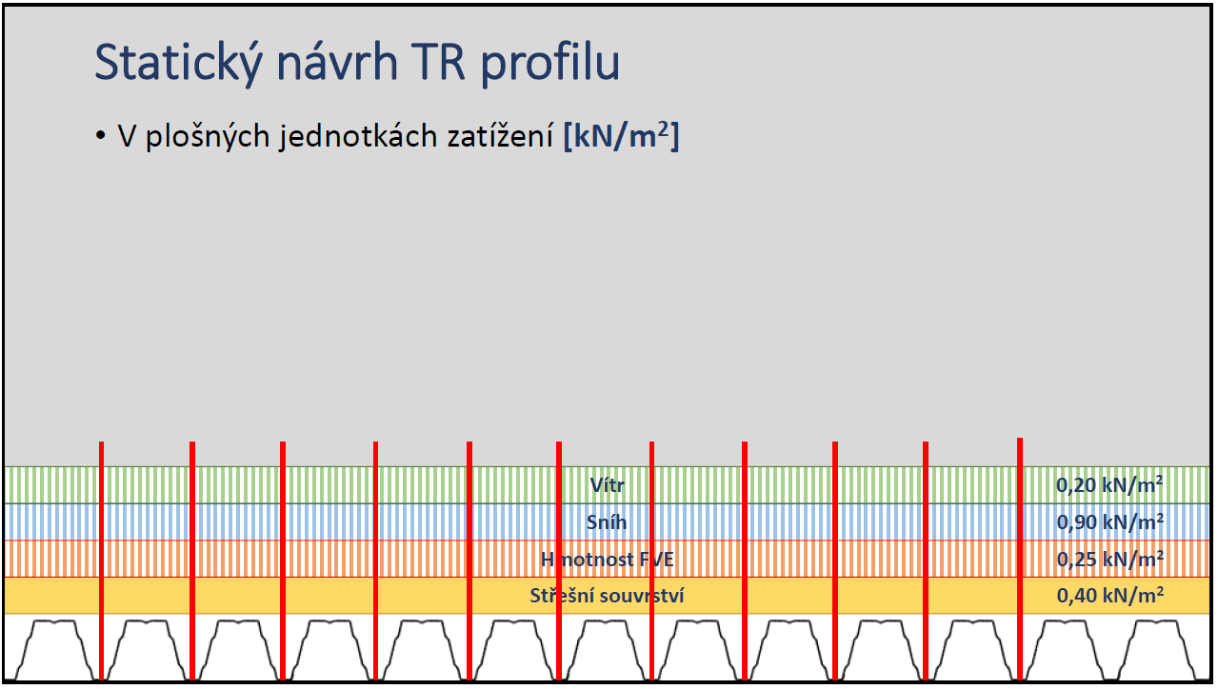
Fotovoltaika a řada nejasností
Zatížení střešního pláště s FVE idealizované.
Zdroj: Kovové profily s.r.o.

Slide 5
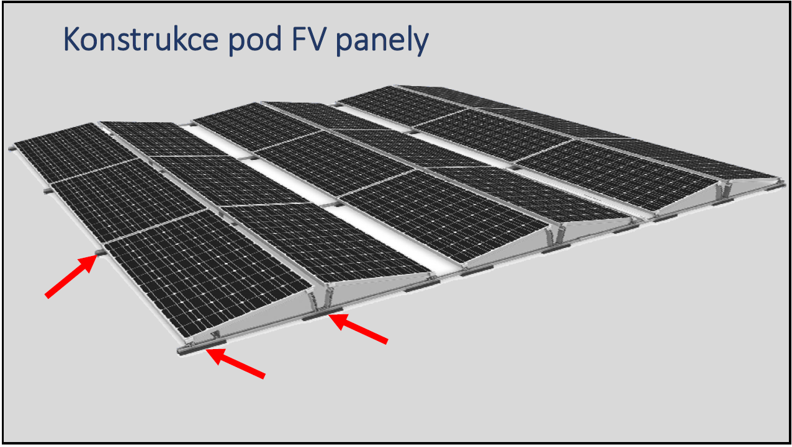
Fotovoltaika a řada nejasností
Konstrukce FVE vše mění.
Zdroj: Kovové profily s.r.o.

Slide 6
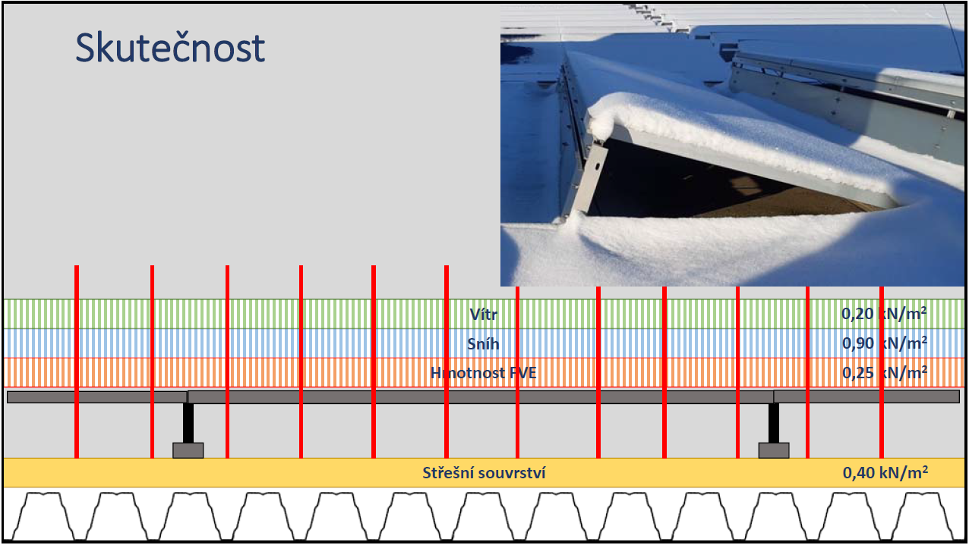
Fotovoltaika a řada nejasností
Konstrukce FVE vše mění.
Zdroj: Kovové profily s.r.o.

Slide 7
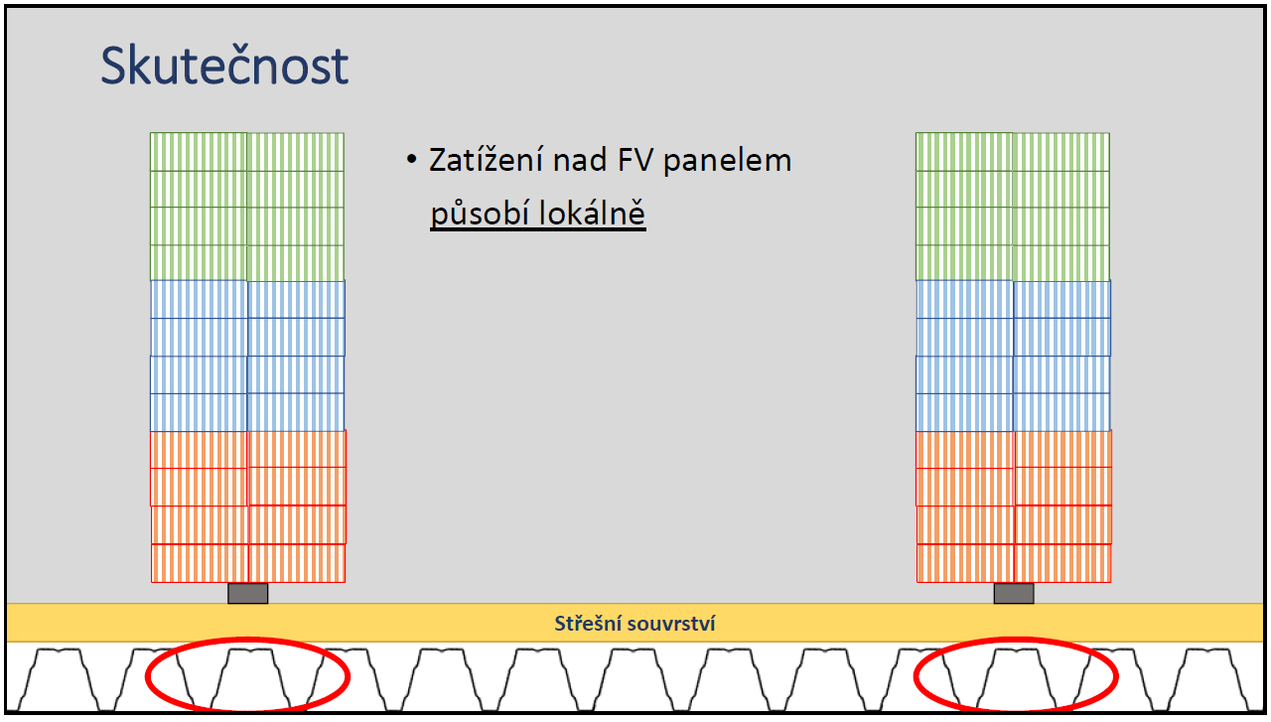
Fotovoltaika a řada nejasností
Konstrukce FVE vše mění.
Zdroj: Kovové profily s.r.o.

Slide 8
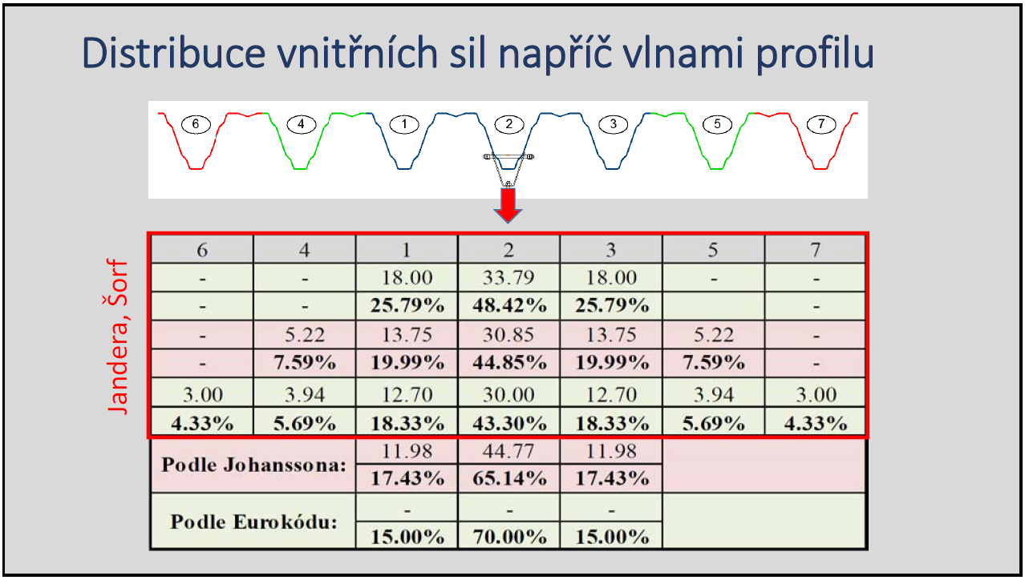
Fotovoltaika a řada nejasností
Distribuce sil mezi vlnami.
Zdroj: Kovové profily s.r.o.

Slide 9
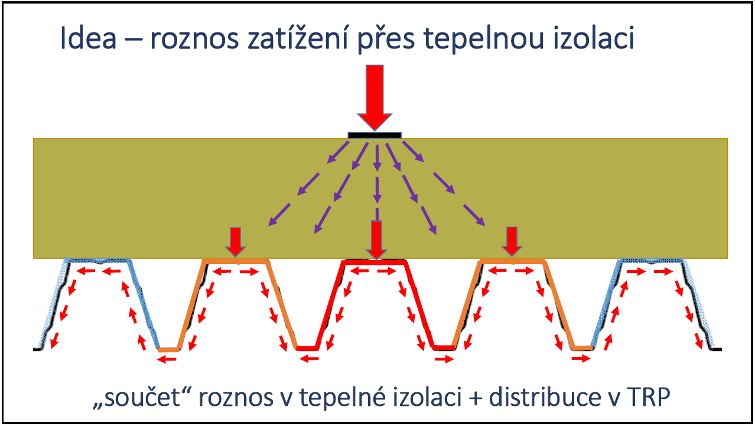
Fotovoltaika a řada nejasností
Spolupůsobení tepelné izolace – velká neznámá.
Zdroj: Kovové profily s.r.o.

Slide 10
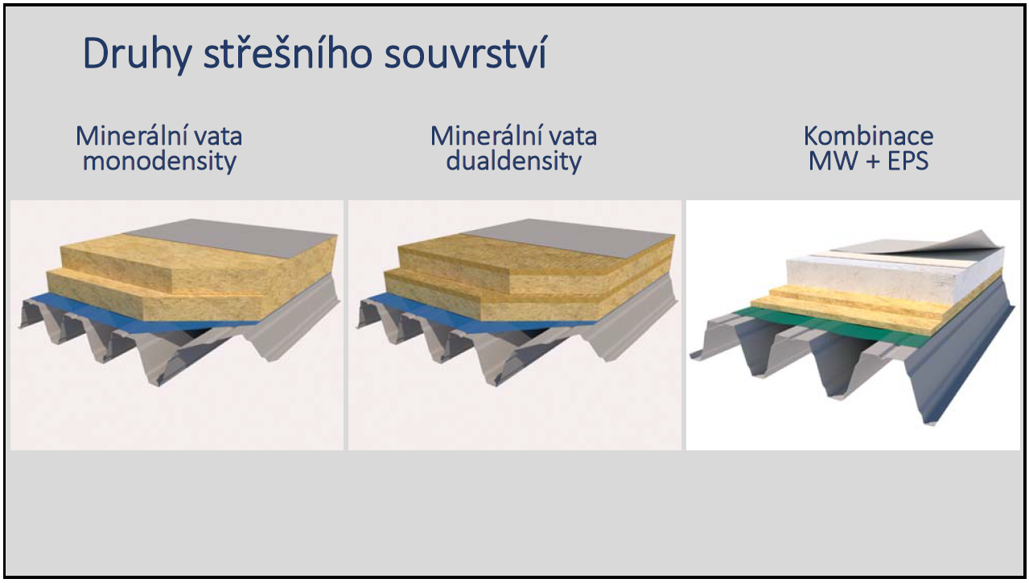
Fotovoltaika a řada nejasností
Spolupůsobení tepelné izolace – velká neznámá.
Zdroj: Kovové profily s.r.o.

Slide 11
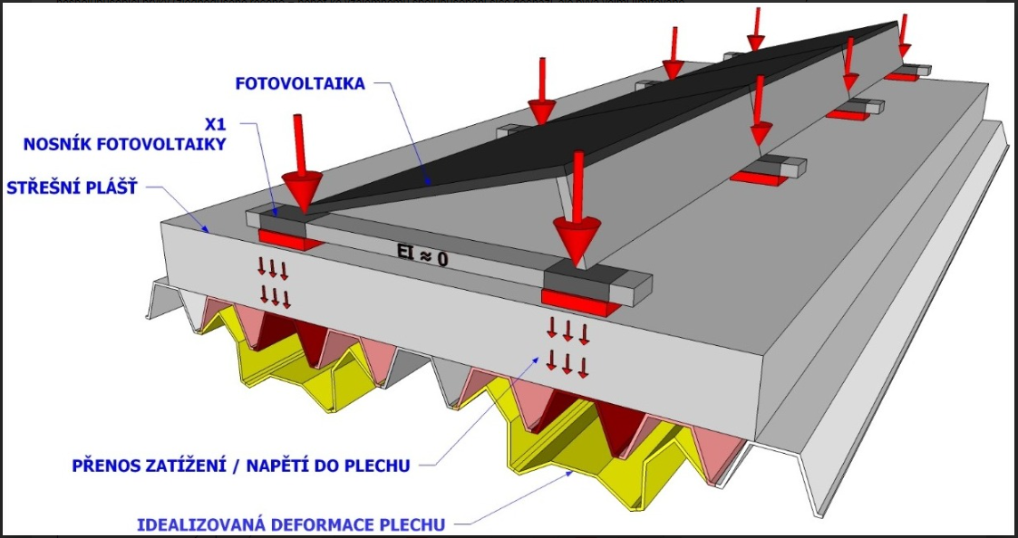
Fotovoltaika v čr a řada nejasností
Správný návrh nosného TR plechu – velká neznámá
Zdroj: Ing. Jan Mařík, Ph.D., Ing. Paed. IGIP, Ing. Jan Seifert

Slide 12
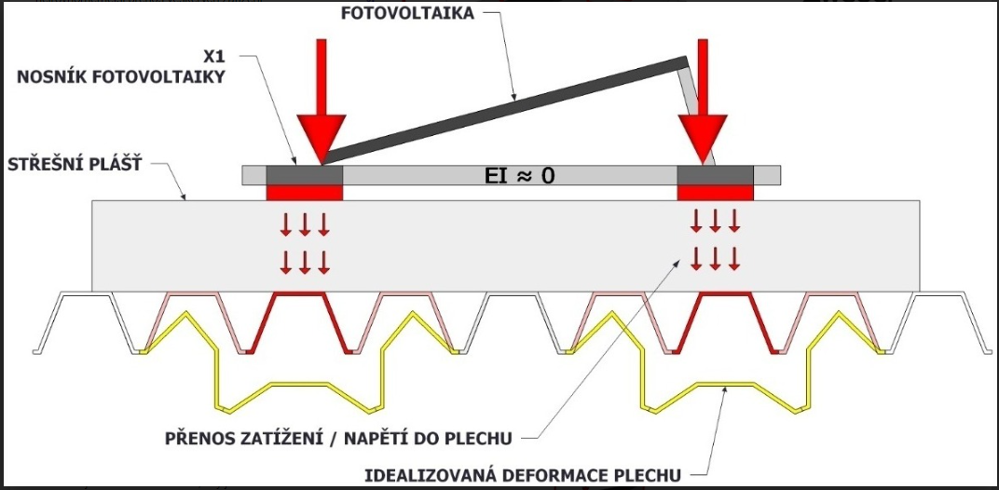
Fotovoltaika a řada nejasností
Lokání přitížení je zcela zásadní.
Zdroj: Ing. Jan Mařík, Ph.D., Ing. Paed. IGIP, Ing. Jan Seifert

Slide 13
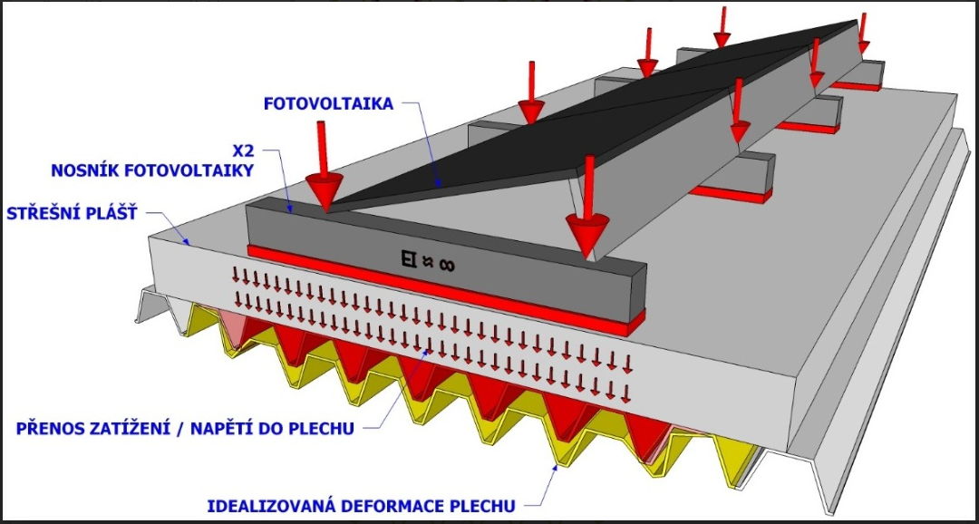
Fotovoltaika a řada nejasností
Změna orientace FVE – zcela jiný statický systém.
Zdroj: Ing. Jan Mařík, Ph.D., Ing. Paed. IGIP, Ing. Jan Seifert

Slide 14
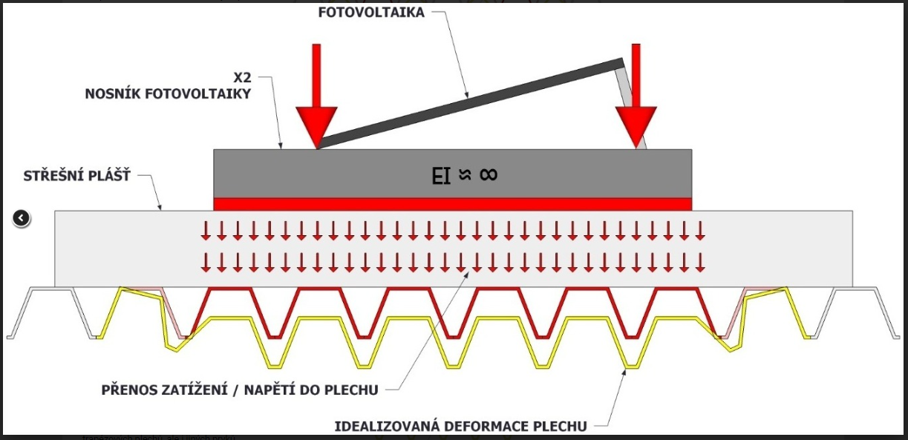
Fotovoltaika a řada nejasností
Změna orientace FVE – zcela jiný statický systém.
Zdroj: Ing. Jan Mařík, Ph.D., Ing. Paed. IGIP, Ing. Jan Seifert

Slide 15
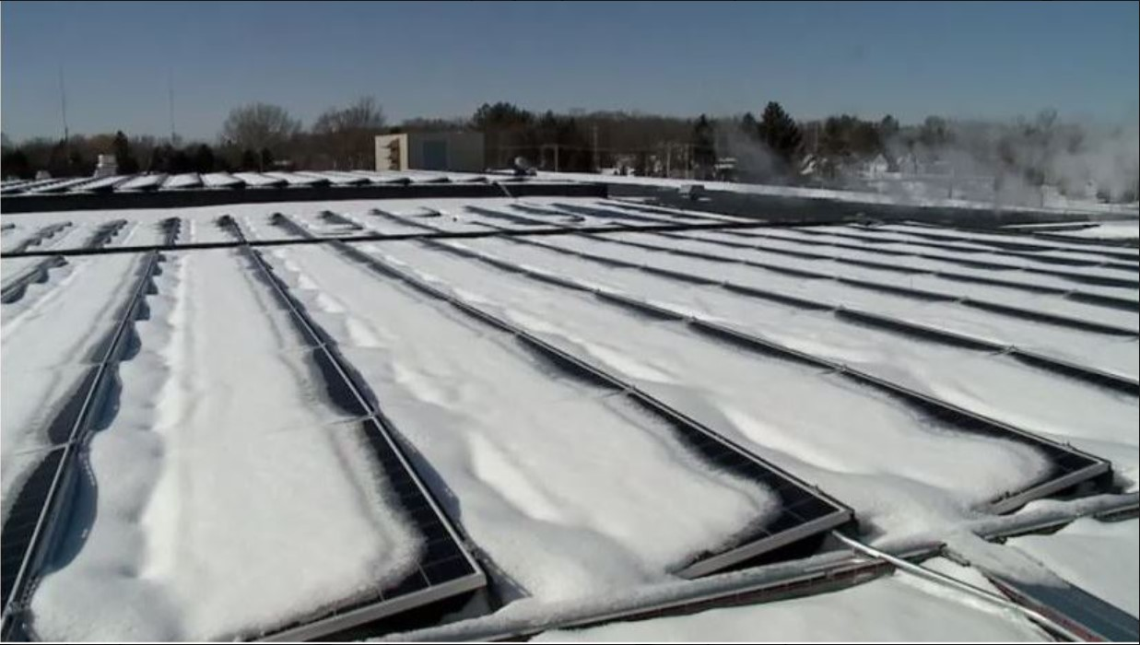
Fotovoltaika a řada nejasností
Zatížení FVE sněhem – vznik závějí a výrazně vyššího zatížení ????

Slide 16
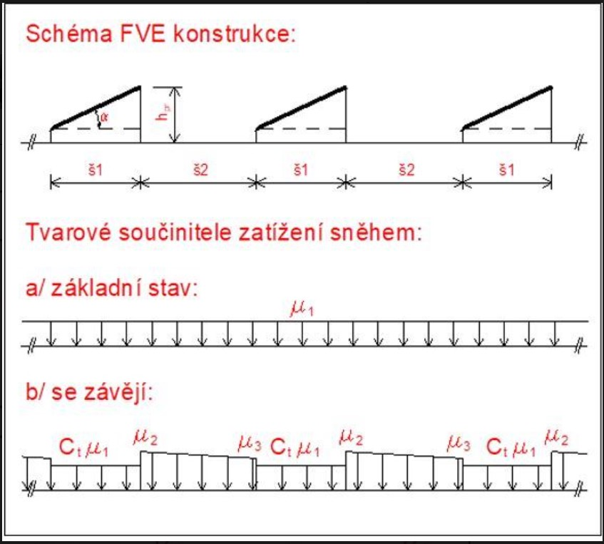
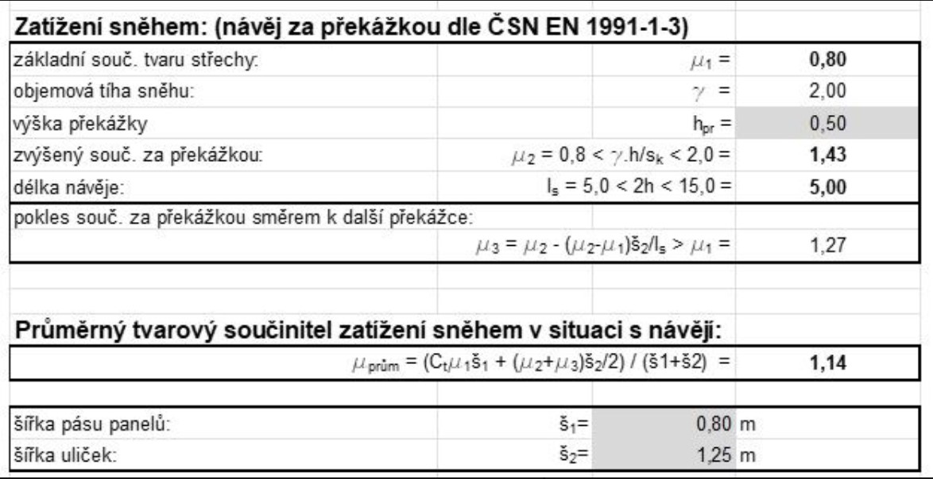
Fotovoltaika a řada nejasností
Zatížení FVE sněhem – vznik závějí a výrazně vyššího zatížení.

Slide 17
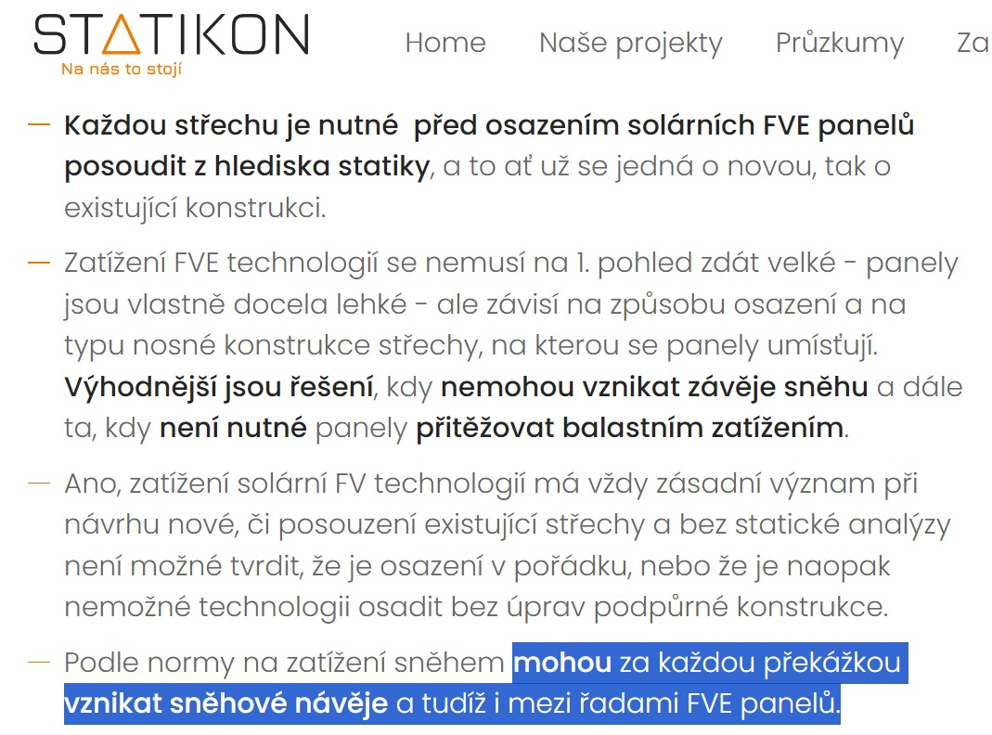
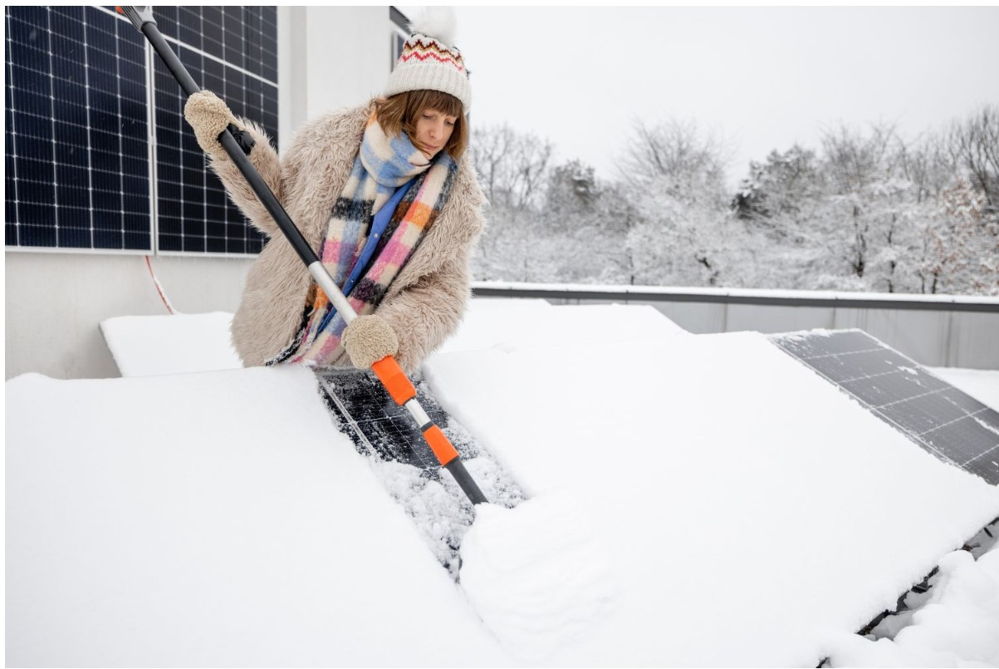
Fotovoltaika a řada nejasností
Zatížení FVE sněhem – vznik závějí a výrazně vyššího zatížení.

Slide 18
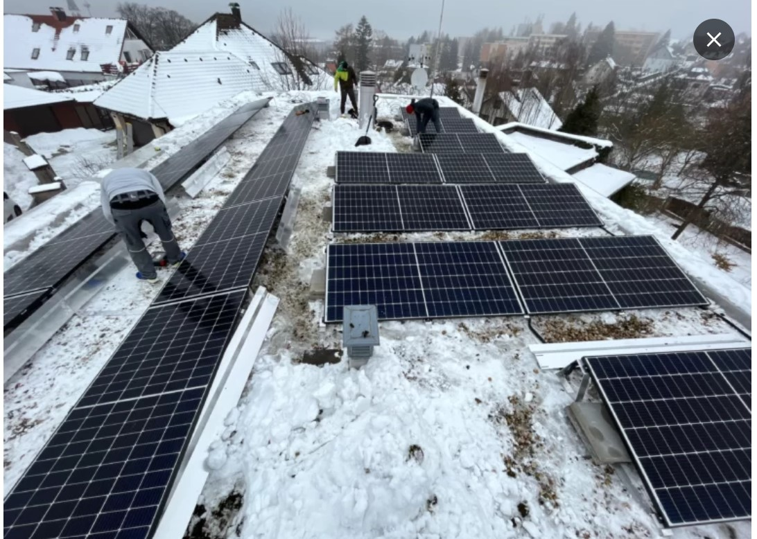
Fotovoltaika a řada nejasností
Velké riziko mechanického poškození hydroizolací při odhazování sněhu.

Slide 19
Další Úskalí FVE z hlediska podkladu ploché střechy
Co řeší a neřeší stávající dodavatelé FVE?
FVE montují především elektrofirmy, které často nemají základní znalosti o plochých střechách.
FVE se navrhují dle SW (programů), které neberou v potaz pevnostní parametry podkladu, který považují za ideálně tuhý.
Ploché střechy jsou extra citlivé na poškození povlakové hydroizolace tl. nejčastěji 1,5 mm a prošlapání tepelných izolací.
Montáž FVE vyžaduje zvýšený provoz po střeše. Pokládka např. po OSB deskách, jako je běžná u montáže světlíků, se neprovádí.
Pro FVE neexistují platné normy pro zatěžování podkladu při stanovení max. deformace.

Slide 20
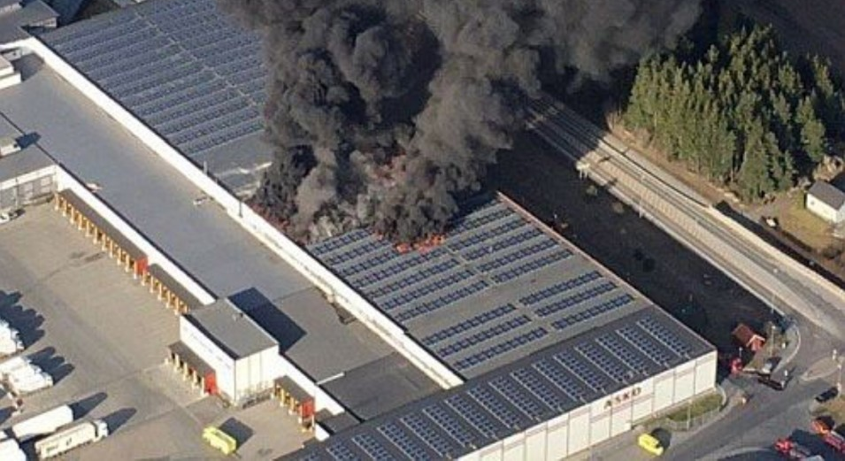
Fotovoltaika a požární bezpečnost

Slide 21
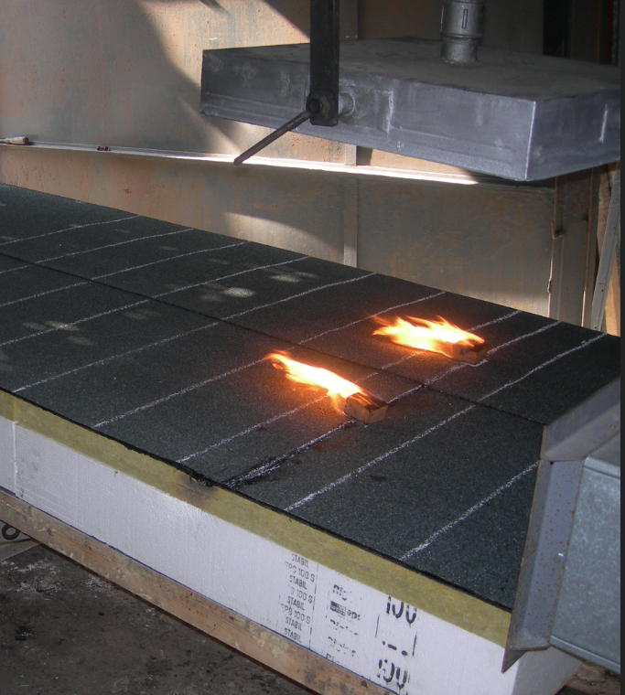
Fotovoltaika a požární bezpečnost
Současný požadavek na B ROOF (t3) bez další návaznosti se jeví jako zcela nedostatečný. Řešením je např. doplnění požadavku na nehořlavou horní vrstvu střešního pláště min. tl. 50 mm (kromě hydroizolace).

Slide 22
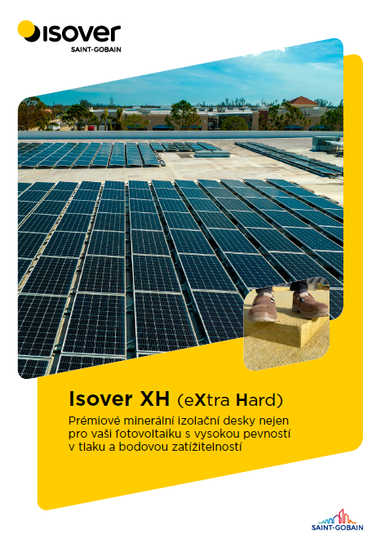
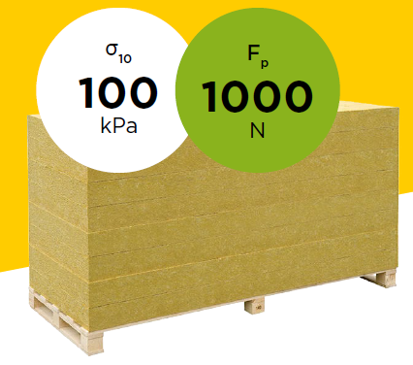
Fotovoltaika a ISOVER XH (EXTRA HARD)
Novinka pro solární systémy plochých střech
ISOVER XH …….nejvýkonnější na trhu, ideální pod FVE
Napětí v tlaku při 10% def…..100 kPa
Bodová zatížitelnost 1000 N
Ideální deska z hlediska požární bezpečnosti.
Ideální deska z hlediska roznesení zatížení.
Ideální deska z hlediska bodového zatížení.

Slide 23
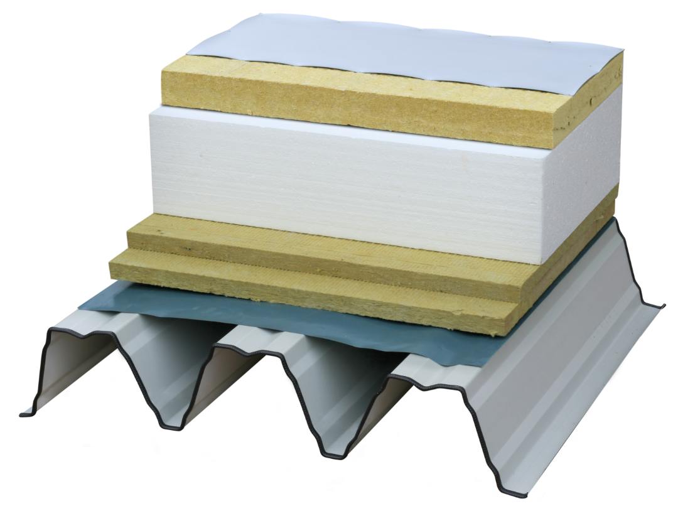
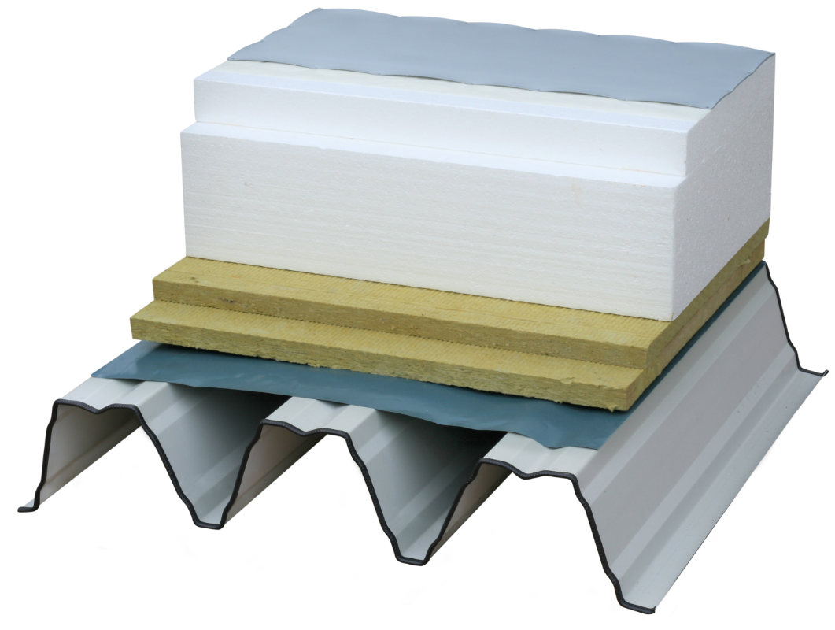
Fotovoltaika a nové skladby plochých střech
Nové skladby plochých střech pro FVE
REI 30 DP1
NOVÁ FVE
STÁVAJÍCÍ
ISOVER XH

Slide 24
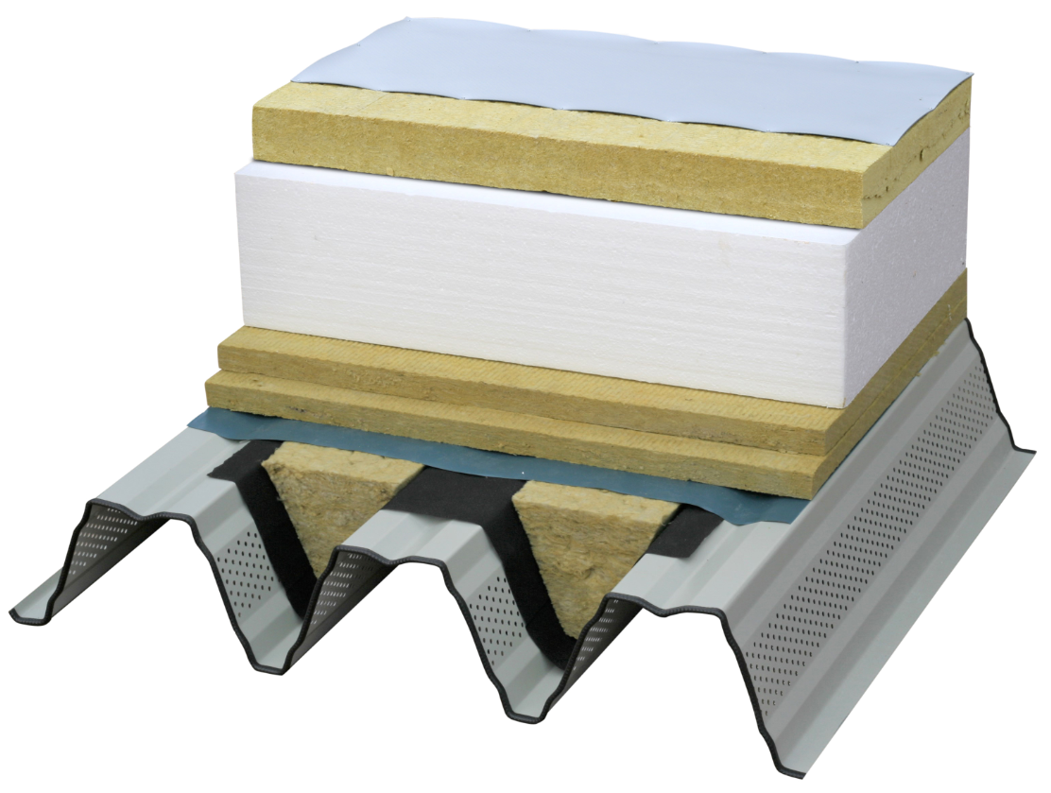
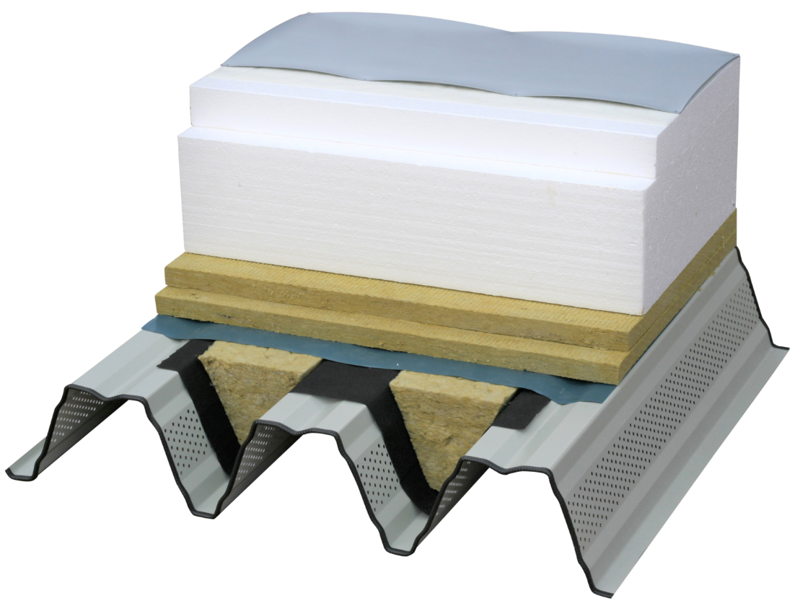
Fotovoltaika a nové skladby plochých střech
Nové skladby plochých střech pro FVE
Akustická, Alfa w = 0,6-0,7
NOVÁ FVE
STÁVAJÍCÍ
ISOVER XH

Slide 25
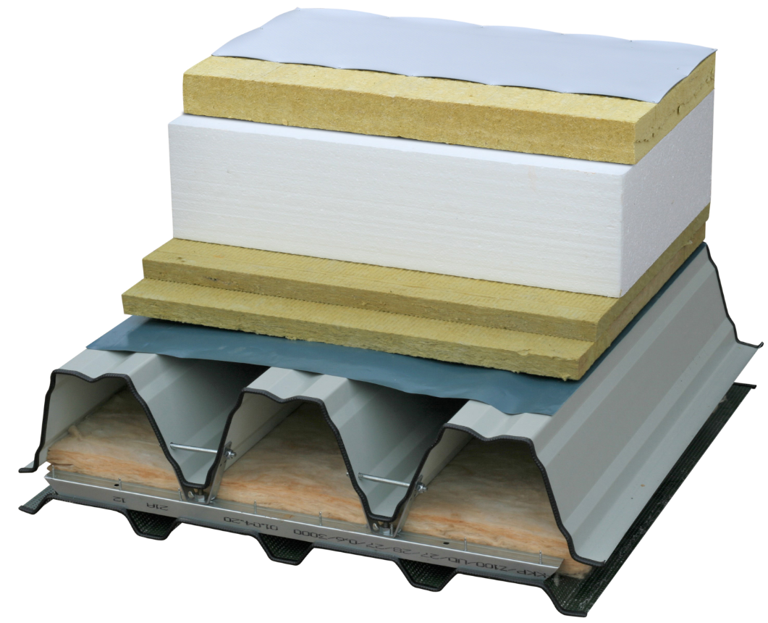
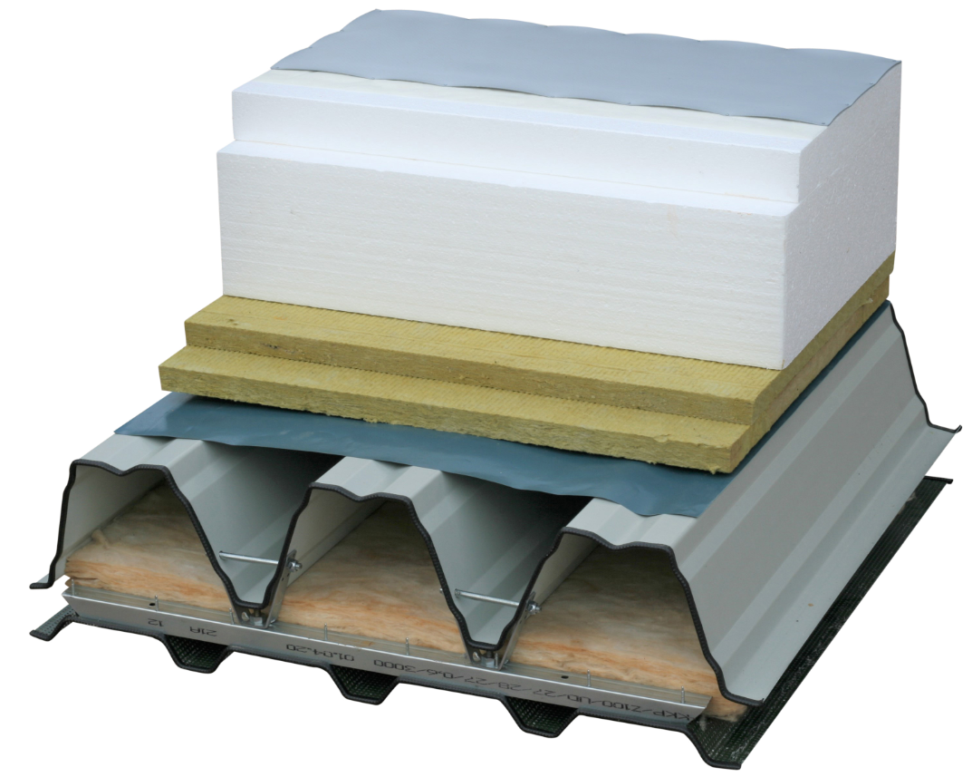
Fotovoltaika a nové skladby plochých střech
Nové skladby plochých střech pro FVE
S akustickým podhledem, Alfa w = 1,0
NOVÁ FVE
STÁVAJÍCÍ
ISOVER XH

Slide 26
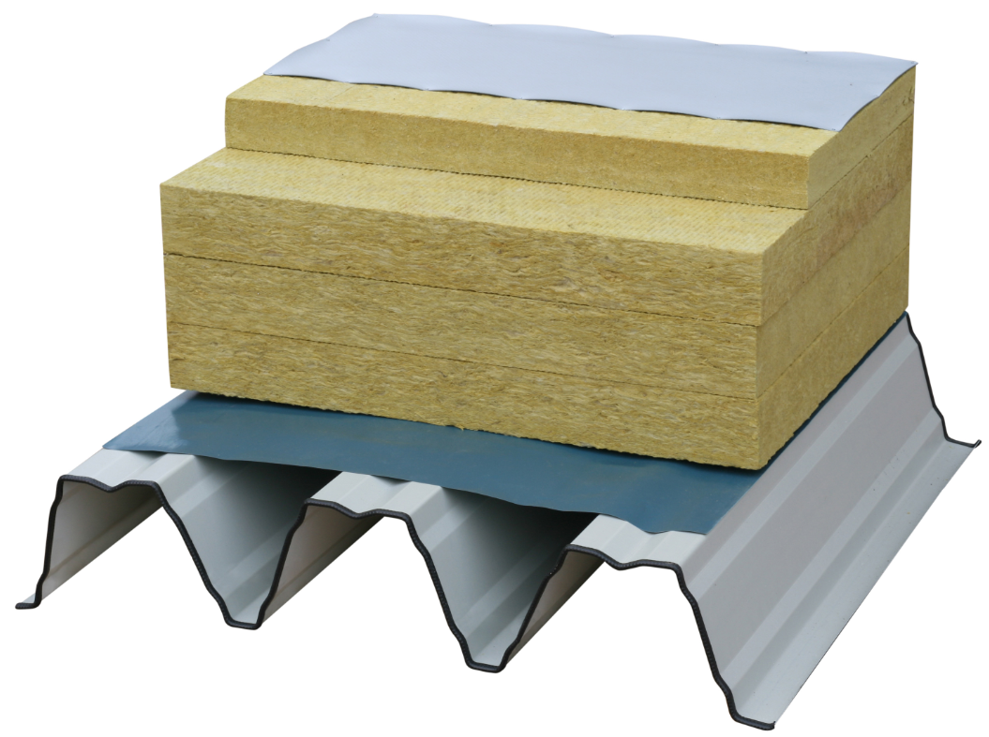
Fotovoltaika a nové skladby plochých střech
Nové skladby plochých střech pro FVE
REI 30 - REI60 DP1
NOVÁ FVE
STÁVAJÍCÍ
ISOVER XH

Slide 27
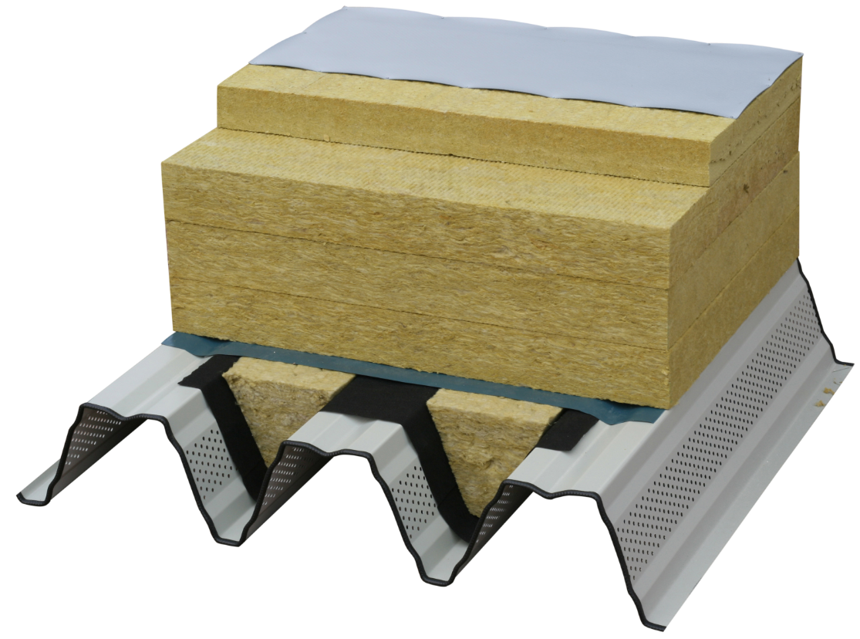
Fotovoltaika a nové skladby plochých střech
Nové skladby plochých střech pro FVE
REI 30 – REI 60 DP1
Akustická - Alfa w = 0,6-0,7
NOVÁ FVE
STÁVAJÍCÍ
ISOVER XH

Slide 28
FVE a ploché střechy z hlediska podkladu - závěry
Co je jasné a co je třeba zkoumat.
FAKTA:
Požární uzavření střechy pod FVE nehořlavým materiálem min. tl. 50 mm.
Pro omezení zabořování patek a navazující záruky do skladeb používat nahoře nejpevnější MINERÁLNÍ izolanty.
JE TŘEBA intenzivně ZKOUMAT:
Vliv zaboření patky FVE na životnost různých hydroizolací a navazující záruky.
Spolupůsobení tepelných izolací z hlediska roznášení zatížení.
Redistribuci statických sil v TR plechu.

Slide 29
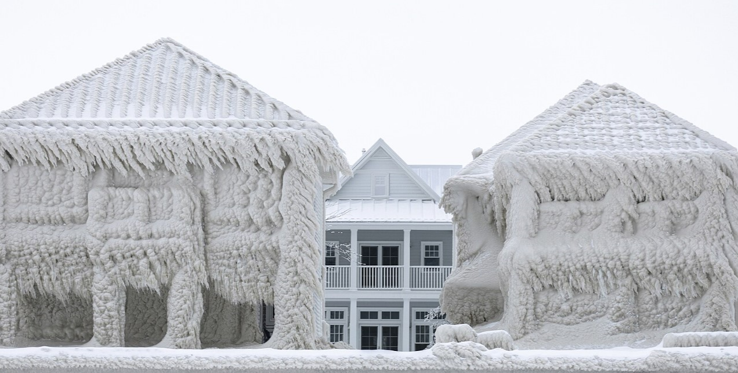
DĚKUJI VÁM ZA POZORNOST
Ing. Pavel Rydlo
+420 602 427 678
pavel.rydlo@saint-gobain.com

